Slide 1
Planificando con RUP
Unidad 1 Modelos de desarrollo de software
Curso profesional de Ingeniería de software I
@asullom | Angel Sullon Macalupú | 2015-1 | Perú

Slide 2
Objetivo
Entender las actividades y documentos (artefactos) de planificación de la metodología RUP
Contenido:
Introducción a RUP
Plan de desarrollo de software

Slide 3
Introducción
Sistemas complejos
Necesidad de procesos, métodos y herramientas.
Guía para ordenar las actividades de un equipo.
Dirección de las tareas de cada desarrollador por separado y del equipo como un todo.
Especificación de los artefactos que deben ser desarrollados.
Criterios para el control y la medición de los productos y actividades del proyecto.

Slide 4
Características del RUP
Está basado en componentes e interfaces bien definidas
Utiliza el Lenguaje Unificado de Modelado (UML)
Aspectos característicos:
Dirigido por casos de uso
Centrado en la arquitectura
Iterativo e incremental

Slide 5
Iteración
Planificación
Requisitos
Análisis
Diseño
Implementación
Prueba
Evaluación de la iteración

Slide 6
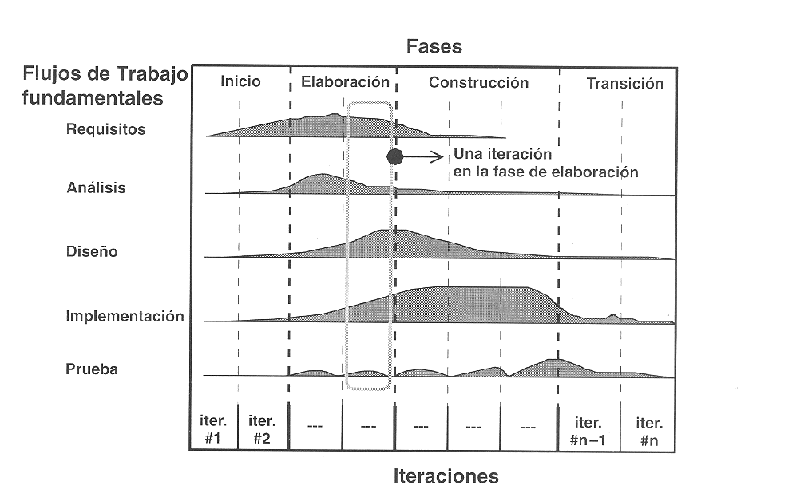
Estructura del RUP

Slide 7
Fases del proceso:
Inicio: Objetivos del ciclo de vida
Establecer ámbito del sistema
Reducir peores riesgos
Preparar el análisis del negocio
Elaboración: Arquitectura del ciclo de vida
Obtener línea base de la arquitectura
Capturar mayoría de requisitos
Reducir siguientes riesgos
Construcción: Funcionalidad operativa inicial
Desarrollo del sistema entero
Transición: Versión del producto
Producto preparado para su entrega al usuario
Se enseña a los usuarios a utilizarlo

Slide 8
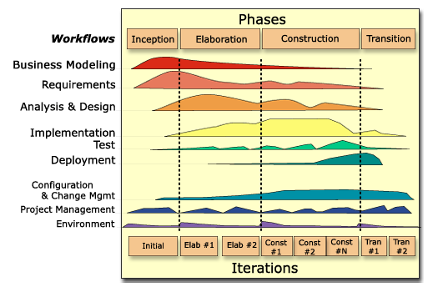
Estructura del RUP completo

Slide 9
Plan de desarrollo de software
El propósito del Plan de Desarrollo de Software es proporcionar la información necesaria para controlar el proyecto.
Se describe el enfoque de desarrollo del software.
Ver documento anexo (ejemplo)

